Slide 1
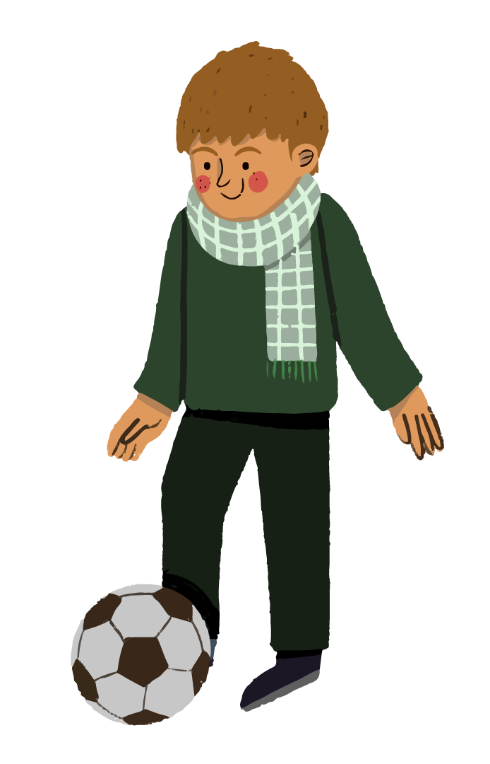
KHỞI ĐỘNG
Trong chương trình Ngữ văn 6, kì 2, em đã được học 1 số văn bản thuộc thể văn nghị luận. Hãy quan sát những hình ảnh sau đây và cho biết, nó có liên quan tới những văn bản nào?

Slide 2

Hai loại khác biệt

Slide 3
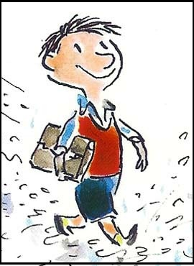
Bài tập làm văn (Nhóc Nicolas)

Slide 4

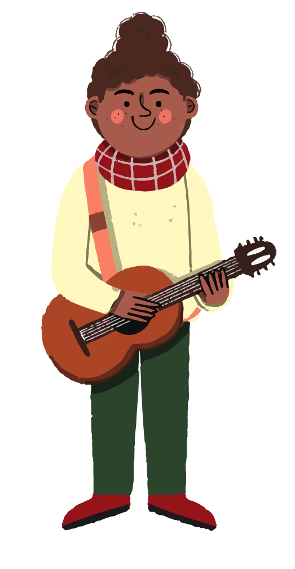
VIẾT BÀI VĂN NGHỊ LUẬN VỀ MỘT VẤN ĐỀ TRONG ĐỜI SỐNG (TRÌNH BÀY Ý KIẾN TÁN THÀNH)

Slide 5
MỤC TIÊU BÀI HỌC
01
02
03
04
HS lựa chọn được vấn đề đáng bàn luận
HS thể hiện quan niệm rõ ràng, dứt khoát trước quan điểm.
HS xây dựng được luận điểm, lập luận chặt chẽ.
HS hoàn thành bài viết đạt yêu cầu.

Slide 6

I.
YÊU CẦU ĐỐI VỚI BÀI VĂN NGHỊ LUẬN VỀ 1 VẤN ĐỀ ĐỜI SỐNG

Slide 7

HOẠT ĐỘNG NHÓM
Hình thức: 5-6 Hs/nhóm
Thời gian thảo luận: 5 phút.
Trình bày: 2 phút/nhóm
Nhiệm vụ: Các nhóm sẽ hoàn thành các câu hỏi trong phiếu sau đây

Slide 8

Nhiệm vụ nhóm
Đọc văn bản: Trường học đầu tiên và trả lời các câu hỏi sau đây:
Vấn đề nghị luận trong văn bản này là gì?
Ý kiến nào về vấn đề được người viết tán thành, đồng ý?
Người viết đã sử dụng những lí lẽ nào để chứng minh cho ý kiến của mình?
Người viết đã đưa ra bằng chứng nào để chứng minh cho ý kiến của mình?
Theo nhóm em, việc bài viết sử dụng ngôi kể thứ nhất và nhắc đến những nhân vật khác, có làm ảnh hưởng tới mục đích chính của văn bản hay không? Vì sao?

Slide 9
Văn bản: Trường học đầu tiên
Vấn đề nghị luận
Vai trò của gia đình đối với sự trưởng thành của mỗi người.
Lí lẽ
Ông bà, cha mẹ chính là những người dạy bảo chúng ta từ thủa ấu thơ.
Tình cảm thiêng liêng trong gia đình là bài học thấm vào chúng ta tự nhiên.
Ý kiến được tán thành
Gia đình cũng là 1 trường học.
Dẫn chứng
Kỉ niệm giơ 4 ngón tay lên trả lời cho câu hỏi của người lớn và bị mẹ nhắc nhở

Slide 10

Văn bản: Trường học đầu tiên
Việc sử dụng ngôi kể thứ nhất và kể lại câu chuyện không ảnh hưởng.
Tác dụng: Làm cho bài viết gần gũi hơn và có sức thuyết phục, chân thực hơn.
Giúp việc lấy dẫn chứng linh hoạt hơn.

Slide 11

Yêu cầu đối với bài văn
Nêu được vấn đề và ý kiến cần bàn luận. (Vấn đề ấy là gì? Ý kiến mà mình ủng hộ là gì?)
Trình bày được sự tán thành, ủng hộ với ý kiến cần bàn luận. (Tôi ủng hộ/tôi thấy/tôi cho rằng ý kiến…là chính xác…)
Đưa ra được những lí lẽ và bằng chứng đa dạng để chứng tỏ sự tán thành là có căn cứ.

Slide 12

II
THỰC HÀNH THEO CÁC BƯỚC

Slide 13

a. Trước khi viết
*Lựa chọn đề tài.
Sự hỗ trợ của người khác và nỗ lực của bản than, yếu tố nào quan trọng hơn đối với thành công của mỗi người.
Thành công và thất bại, mặt nào mới là trải nghiệm bổ ích giúp con người tiến bộ.
Không thầy đố mày làm nên và học thầy chẳng tày học bạn, câu nào là chân lí?
Ham mê trò chơi điện tử, nên hay không nên?

Slide 14

a. Trước khi viết
* Tìm ý
Trong thời gian 10 phút, mỗi HS sẽ tự hoàn thành phiếu tìm ý của mình.
Sau khi hết thời gian 10 phút, HS sẽ trình bày trước lớp phần nội dung mà mình đã có.

Slide 15
Vấn đề được bàn luận
Những ý kiến có thể xuất hiện xoay quanh vấn đề bàn luận.
Ý kiến 1:
Ý kiến 2:
Ý kiến 3:
Ý kiến mà em tán thành:

Slide 16
Ý kiến mà em tán thành
Lí lẽ em sẽ sử dụng:
Dẫn chứng em sẽ sử dụng
Vì sao em lựa chọn ý kiến này?

Slide 17

a. Trước khi viết
* Lập dàn ý
Mở bài: Nêu vấn đề đời sống cần bàn luận và ý kiến đáng quan tâm về vấn đề đó.
Thân bài:
  Trình bày ý kiến mình ủng hộ, tán thành.
  Đưa ra lí lẽ, dẫn chứng để thuyết phục người đọc.
Kết bài: Khẳng định tính xác đáng của ý kiến được người viết tán thành và sự cần thiết của việc tán thành ý kiến đó.

Slide 18

2. Viết bài
Nhiệm vụ
Dựa vào phần dàn ý mà em đã có, hãy viết lại 1 bài văn hoàn chỉnh nghị luận về 1 vấn đề trong đời sống (Trình bày ý kiến tán thành)
Yêu cầu: Bài viết tối thiểu 1 trang giấy.

Slide 19

III.
TRẢ BÀI
CHỈNH SỬA VÀ NHẬN XÉT

Slide 20


Đọc
Nhiệm vụ
Em hãy trao đổi bài với bạn ngồi bên cạnh của mình.
Đọc bài của bạn và sử dụng rubric để nhận xét

Slide 21
Rubric nhận xét bài viết
Nội dung | Đạt | Chưa đạt | Ghi chú – nhận xét
Nêu rõ vấn đề nghị luận. |  |  | Ghi lại vấn đề.
Xác định rõ ý kiến cần được tán thành. |  |  | Ghi lại ý kiến
Thái độ với ý kiến thể hiện sự dứt khoát, tường minh.
Lí lẽ, bằng chứng sử dụng phù hợp, thuyết phục. |  |  | Ghi lại ít nhất 1 bằng chứng/lí lẽ trong bài
Bố cục đầy đủ, ngữ pháp và sự logic đảm bảo.

